Slide 1
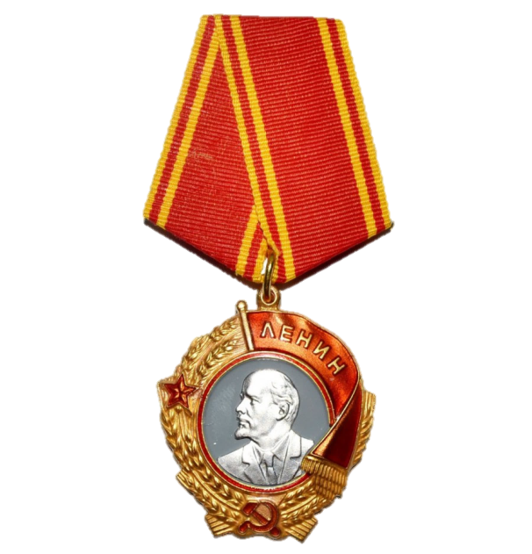
Герой- связист, гвардии
красноармеец
Василий Антонович Данильченко

Slide 2
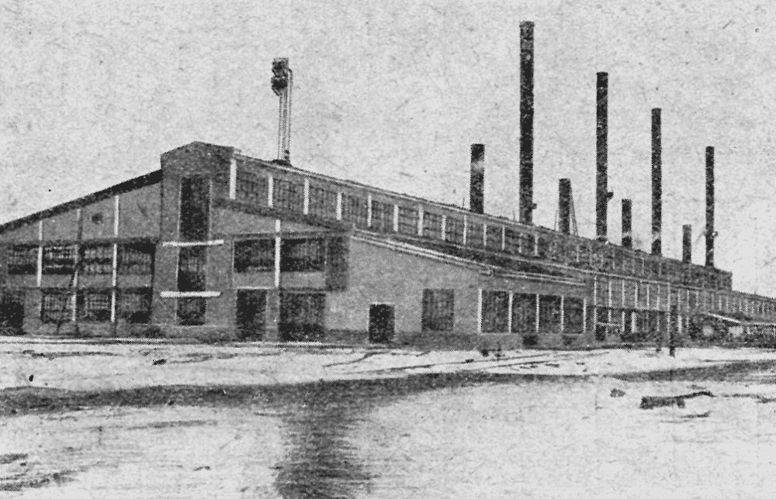
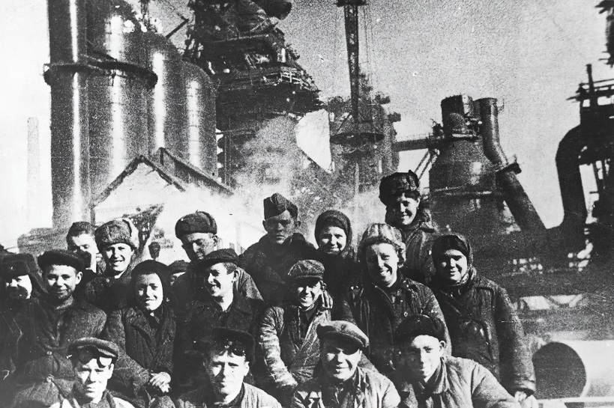
Василий Данильченко – один из первостроителей Пышминского медеэлектролитного завода. После ввода в эксплуатацию электролитного цеха работал электролизником водных растворов. В 1938 году был призван в армию, проходил службу на Дальнем Востоке, участвовал в боевых действиях на реке Халхин-Гол.

Slide 3
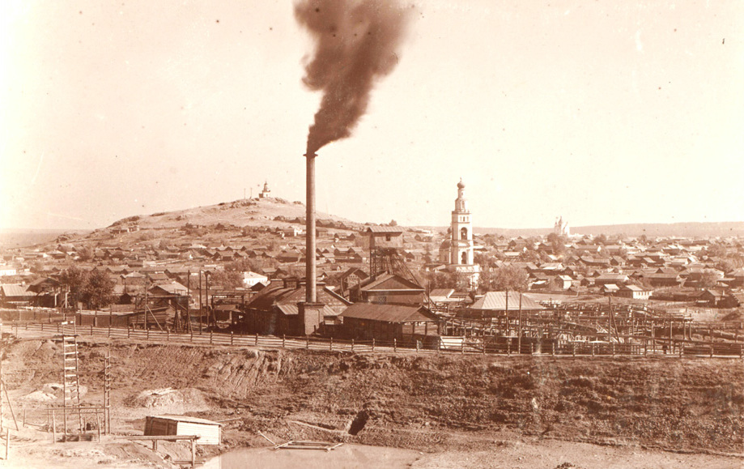
В 1940 году, демобилизировавшись из армии, вернулся на родной завод. Работал мастером в электролитном цехе. 8 мая 1941 года Данильченко призвали на переподготовку в военные лагеря. В годы Великой Отечественной он воевал в составе 297 отдельного батальона связи 3-й Уральской Гвардейской стрелковой дивизии под Ленинградом.

Slide 4
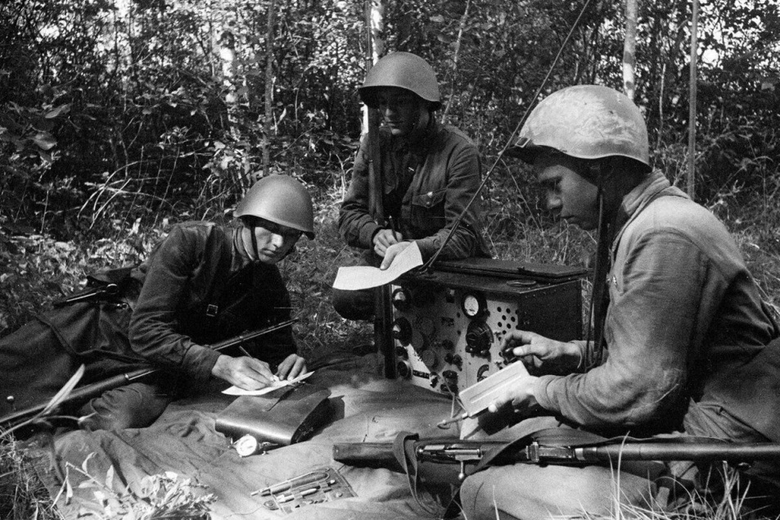
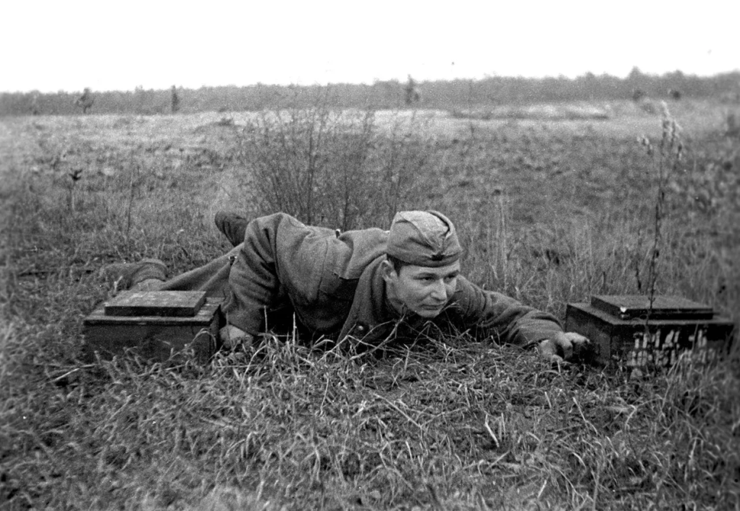
26 октября 1941 года при выполнении боевого задания по восстановлению связи он был тяжело ранен: миной оторвало ноги. Несмотря на это, ползком, опираясь на руки, он все-таки нашел повреждение провода и установил связь. В тот же день Василий Антонович скончался в госпитале от потери крови.

Slide 5
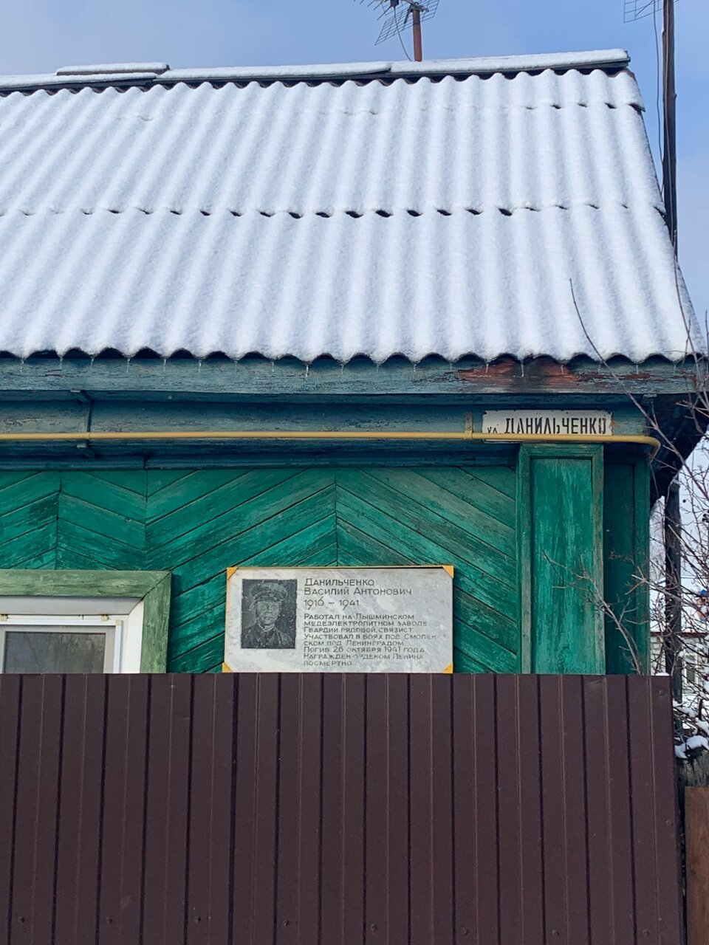
В наши дни подвиг героя не забыт: в память о нем в Верхней Пышме переименована улица Болотная в улицу имени Данильченко. На доме №38 по улице Данильченко установлена памятная доска

Slide 6
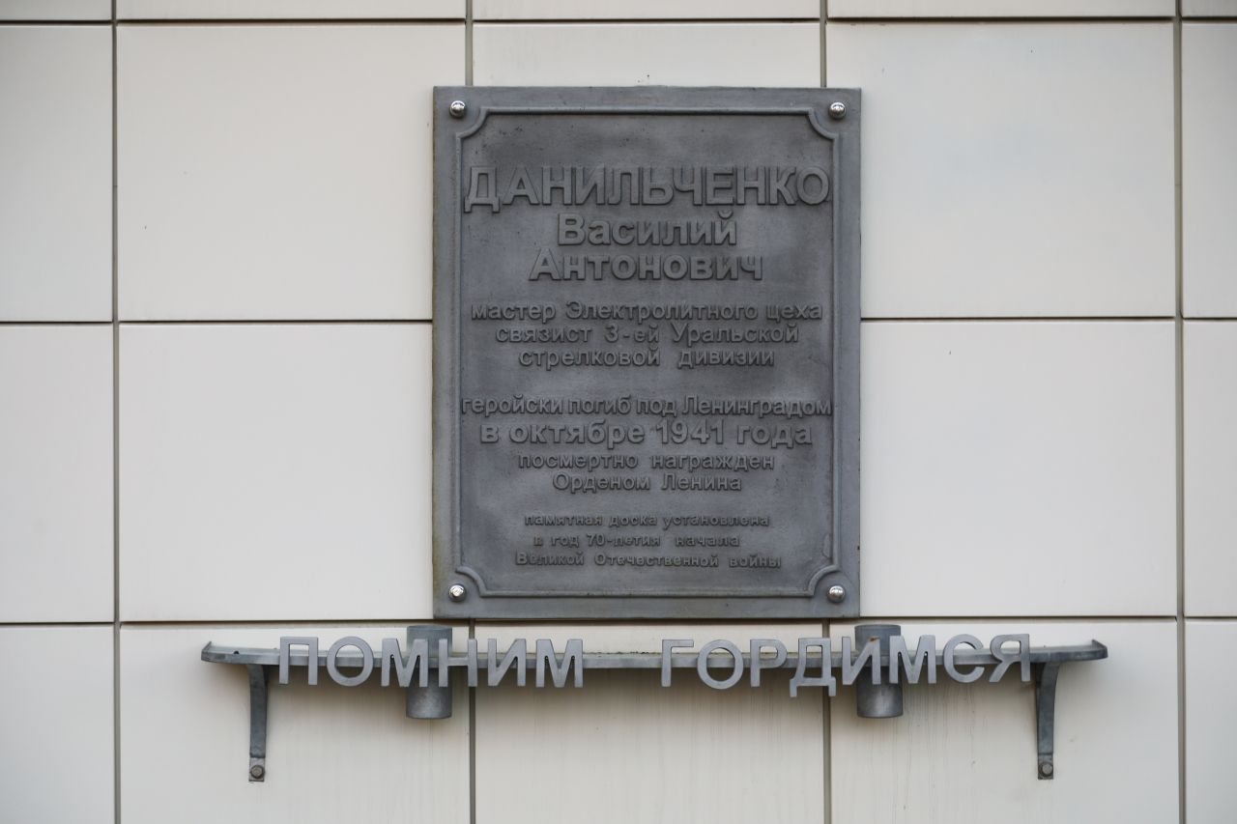
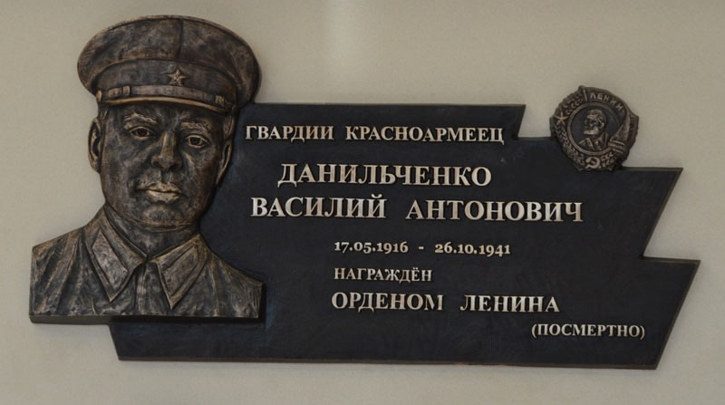
В день 70-летия с начала Великой Отечественной войны на «Уралэлектромеди» была открыта мемориальная доска мастеру электролитного цеха, погибшему на фронте. В выставочном павильоне Музея военной техники УГМК открыта экспозиция барельефов в честь участников Великой Отечественной войны, есть там и имя Василия Антоновича Данильченко.

Slide 7
Мы, люди нынешнего поколения, склоняем головы перед подвигами всех фронтовиков, которые, не щадя своей жизни, защищали нашу Родину с оружием в руках. Многие остались лежать на полях сражений, оставшись вечно молодыми. Вечная им память и вечная им слава!

